Slide 1
Česká spořitelna je členem Erste Group
we.trade
(R)evoluce v obchodování
Dnes prezentuje: Tomáš Varga
Notes:
EDIT_PSV: Přidal jsem závorky kolem „R“, přijde mi to zábavně dvojsmyslné ☺
Revoluční nástroj
Posouvá obchodní vztahy

Slide 2
Co je we.trade?
we.trade spojuje Vás, nás a Vaše obchodní partnery.
we.trade je unikátní digitální obchodní platforma využívající technologie blockchain, kde firmy a banky napříč Evropou spolupracují, aby vytvořily pro klienty transparentní a bezpečné prostředí pro realizaci obchodních transakcí. Alianci založilo 12 nejprestižnějších evropských bank a aktuálně se počet zúčastněných bank rozšířil na 14. Od podzimu 2019 je připojena Erste Bank Rakousko.
Notes:
Umožnuje firmám obchodovat bez problémů, jednoduše a důvěryhodně
Nalézt spolehlivé obchodní partnery, jejichž totožnost a důvěryhodnost již byla ověřena bankami
Vytvářet obchodní nabídky pro tyto protistrany
Nastavit platební podmínky určené ke schválení a automatickému provedení platby
Požadovat od banky protislužby za tyto transakce: financování a zabezpečení obchodních plateb
Od základů změnit obchodní a transakční procesy díky blockchainovým technologiím

Slide 3
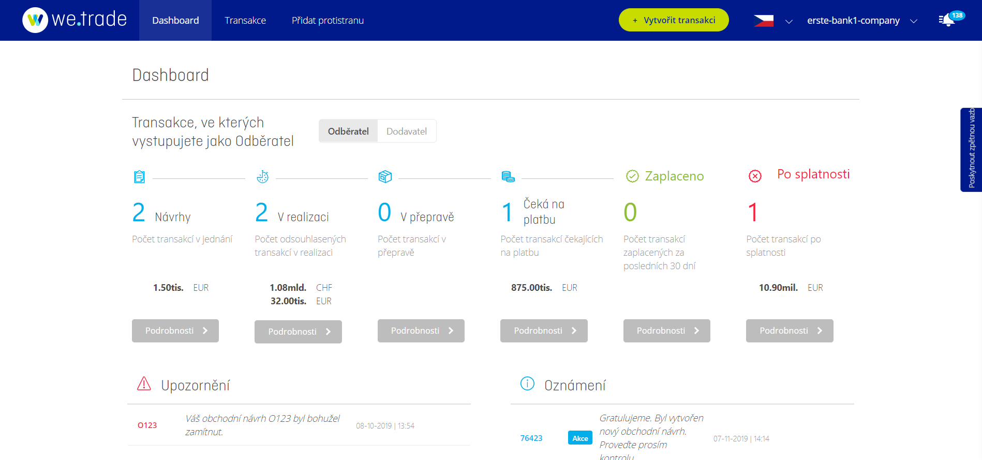
Co je we.trade?

Slide 4
Co Vám to přinese?
Důvěru a transparentnost
Všechny společnosti, které se připojují k platformě we.trade, jsou ověřeny a musí se stát zákazníkem v jedné z partnerských bank we.trade, aby se zaregistrovaly. Společnosti, se kterými se na we.trade setkáte, jsou tedy skutečné, důvěryhodné a prověřené. I Vy tak budete vnímáni. Toto vše snižuje rizika provedení obchodu s nedůvěryhodným partnerem.
Jednoduchost a rychlost
Pomocí jedné digitální platformy můžete sjednávat obchody, vyhýbat se složitým a manuálním procesům a snižovat administrativní zátěž vašich obchodních transakcí. Odběratel a dodavatel si potvrzují splnění Podmínek vypořádání elektronicky přímo prostřednictvím platformy.
Minimalizaci rizika nezaplacení
Díky novým produktům, které platforma nabízí a díky automatickým platbám přímo na platformě. Možnost poskytnutí Garantované platby (BPU), která dodavateli zaručí, že při splnění podmínek obchodu dostane zaplaceno i v případě, že by odběratel neměl na účtu dostatek prostředků.
Obchodní příležitosti
Nový přístup na mezinárodní trhy a rozšiřování obchodní sítě
(prozatím v rámci Evropy).
Dostupnost odkudkoli
On-line přehled obchodních kontraktů a kontrola jejich realizace
od objednávky po dodání v reálném čase
Řízení Cash-flow
Možnost požádat banku o financování pohledávky přímo v rámci platformy (BPU financování a Financování faktur).
Notes:
Kupující: redukce nákladů, automat.vypořádání ve správný den, náhrada plateb předem za garantovanou platbu, navýšení obchodních příležitostí, ošetření platebních podvodů, sledování transakce od začátku do konce
Prodávající: zajištění platebního rizika kupujícího, navýšení prodejů, jednoduchý způsob financování, redukce nákladů, sledování transakce od začátku do konce
V současnosti je pro malé podniky a středně velké firmy(SME) přístup na mezinárodní trhy limitován a rizikem.
Nedostatek důvěry mezi kupujícími a prodávajícími při vytváření nových obchodních vztahů.
Riziko nesouhlasu s platebními podmínkami
Nízká úroveň standardizace a papírově náročné procesy
Limitovaná viditelnost obchodních transakcí od uzavření, výrobu, doručení až po platbu.
Riziko nezaplacení odběratelem
Tradiční Trade finance produkty jsou komplikované a drahé.
Malé a střední podniky tak čelí trojstrannému kompromisu mezi
-rizikem
-nákupem složitého a drahého instrumentu a nebo
-odmítnutím obchodní příležitosti.
To brání jejich expanzi a omezuje mezinárodní obchod.

Slide 5

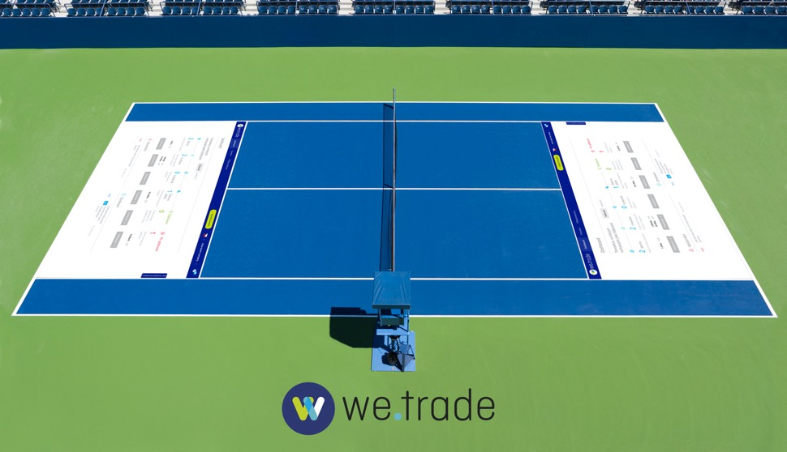

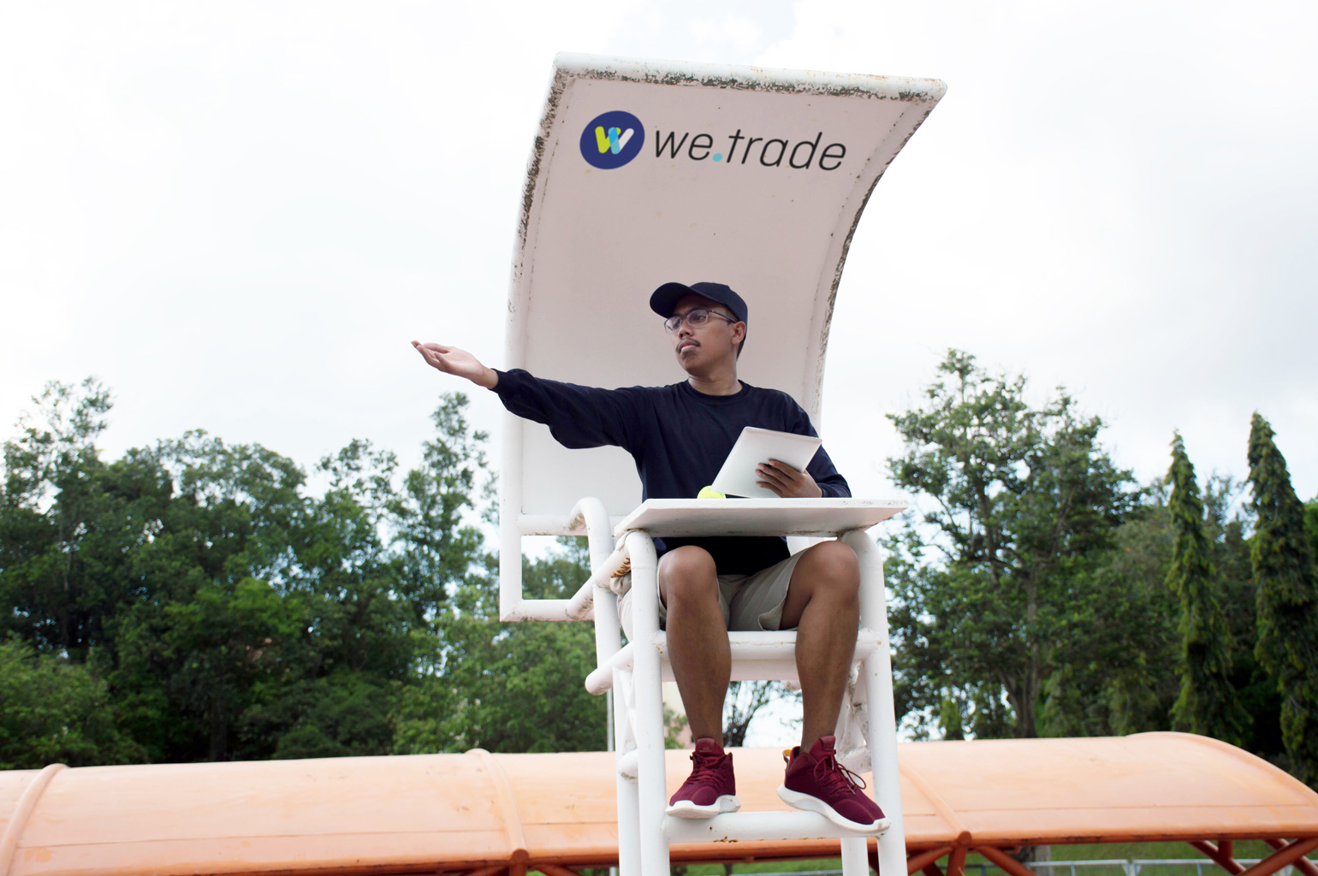
V čem spočívá „digitální (r)evoluce“?
we.trade je hřiště:
– transparentní
– přehledné a srozumitelné
we.trade je rozhodčí:
– stejná pravidla pro všechny
– automatické hlídání pravidel
Smart kontrakt:
– právně závazná smlouva vč. faktury
– nezpochybnitelná – uznávaná všemi stranami
– digitální „zhmotnění“ obchodního případu
we.trade významně usnadňuje:
– provést zajištění obchodního případu
– poskytnout financování a řídit cash-flow
Notes:
Platforma je: Digitální hřiště a rozhodčí v jednom
– Transparentní hra
– Stejná pravidla pro všechny
– Automaticky hlídané
Smart Contract je: Robustní elektronická entita
– Právně závazná smlouva vč. faktury
– Uznávaná všemi stranami (kupující, prodávající
i banky se zavázaly ji akceptovat)
– Nezpochybnitelná (archivovaná v Blockchainu)
– Reálné „zhmotnění“ obchodního případu
(je možno jej zajistit či financovat)

Slide 6
Jak to funguje?
Odběratel
Dodavatel
1. Odběratel / Dodavatel iniciuje objednávku a stanoví platební podmínky
2. Odběratel může požádat banku o poskytnutí bankovního platebního závazku (Garantovanou platbu BPU – Bank Payment Undertaking)
3. Dodavatel potvrdí odeslání zboží a odešle fakturu prostřednictvím platformy
4. Odběratel potvrzuje přijetí zboží
5. Dodavatel může požádat svou banku, aby poskytla financování (Odkup pohledávky: BPU financování nebo Financování faktur).
6. Banka zahájí platbu faktury v den splatnosti a debetuje účet odběratele
1
3
4
2
5
6
Banka odběratele
Banka dodavatele

Slide 7
Jaké nové/inovované produkty we.trade nabízí?
Služby odběrateli
Služby dodavateli
Automatické Vypořádání (Auto-Settlement)
Po splnění podmínek vypořádání „Smart kontraktu“ dochází k automatickému vypořádání
platby na učet dodavatele.
– Dodavatel a odběratel se dohodnou na platebních podmínkách transakce v rámci Smart kontraktu.
– Dodavatel nese riziko z neuhrazení pohledávky odběratelem. V takovém případě je ale okamžitě informován prostřednictvím platformy.
BPU financování (BPU Financing)
Bezpostihový odkup pohledávky z BPU bankou dodavatele před splatností – dodavatel může lépe řídit své cash-flow a dostat se k penězům za dodané zboží dříve. Tím zároveň umožní odběrateli uskutečnit platbu později.
– Při uzavření Smart kontraktu s Garantovanou platbou (BPU) a sjednanou odloženou splatností, dodavatel požádá svou banku o odkup pohledávky.
– Po splnění podmínek Smart kontraktu (potvrzení faktury a přijetí zboží), banka dodavatele profinancuje pohledávku.
– Riziko z neuhrazení pohledávky nese banka dodavatele.
Garantovaná platba BPU (Bank Payment Undertaking)
Neodvolatelný a závazný platební závazek banky odběratele uhradit hodnotu „Smart kontraktu“ po splnění podmínek vypořádání. – Dodavatel má záruku obdržení platby za zboží ke dni splatnosti.
– Dodavatel a odběratel se dohodnou na platebních podmínkách transakce v rámci Smart kontraktu, který zahrnuje Garantovanou platbu (BPU), potvrzenou bankou odběratele.
– Produkt obsahující prvky dokumentárního akreditivu, zkoumá se pouze splnění podmínek
ve Smart kontraktu.
– Vystavením BPU ve prospěch dodavatele dochází k přenesení platebního rizika z odběratele na banku odběratele.
Financování faktur (Invoice Financing)
Profinancování faktur se zpětným postihem na dodavatele po splnění podmínek vypořádání
„Smart kontraktu“.
– Při uzavření Smart kontraktu s odloženou splatností dodavatel požádá svou banku o profinancování pohledávky.
– Při splnění podmínek sjednaných ve Smart kontraktu banka dodavatele profinancuje pohledávku.
– V den splatnosti banka odběratele debetuje účet svého klienta ve prospěch dodavatele. Následně je účet dodavatele debetován ve prospěch jeho banky.
– Riziko z neuhrazení pohledávky nese dodavatel.

Slide 8

Otázky?

